Slide 1
HPES二次电子流强监测设备
2025.08 李强
测试束流与先进探测技术研讨会，河南•登封

Slide 2
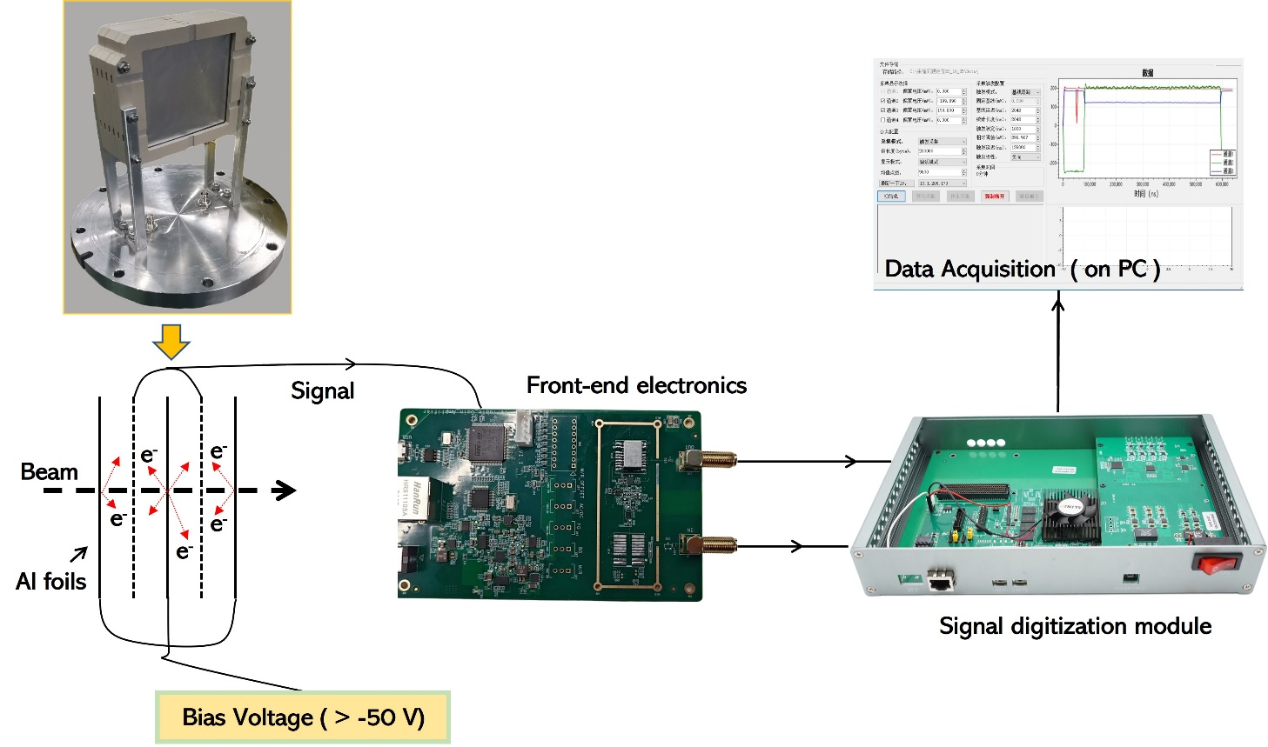
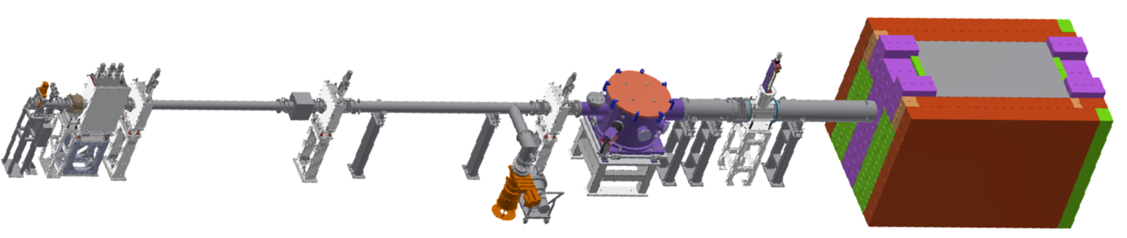

1. SEEM基本原理和布局
铝膜对质子的二次电子发射系数：
CH2: 放大倍数 ×10
CH3: 放大倍数 ×1
$$ε=38.26 E_{eq}^{−1/2}$$
参数：
铝膜厚度：10μm 层数：5层
偏压：大于50V 监测流强：10⁵~10¹¹ p/cm²/s

Slide 3
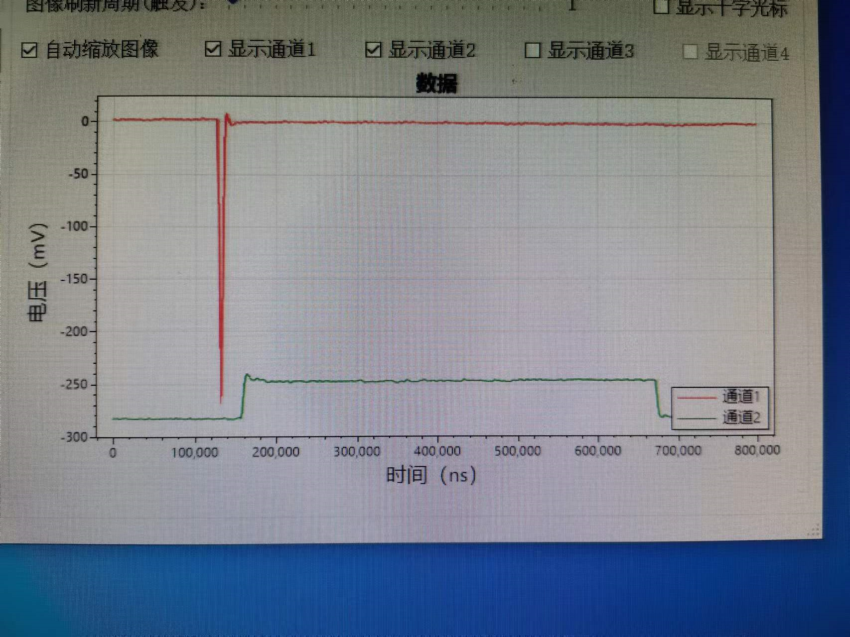
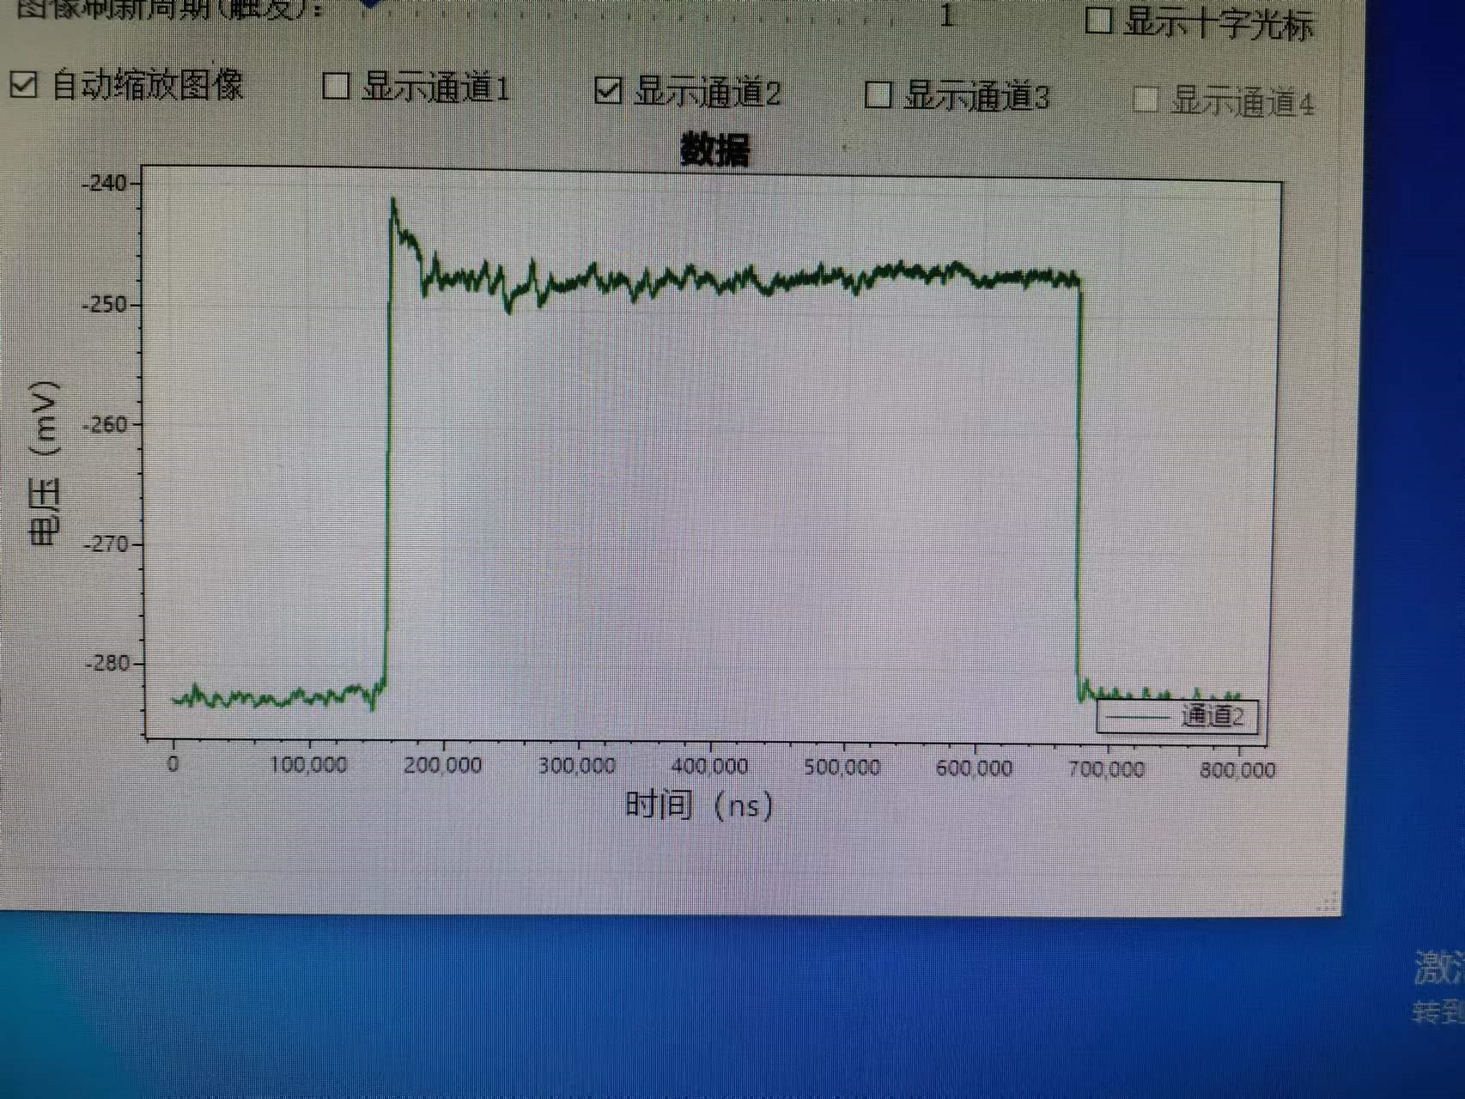
2. 监测器基线和波形
50MeV 30mm束斑
滤波后有很好的信噪比

Slide 4
3. 波形积分算法
T0触发位置
均值点数
触发延迟
采集长度 ~ 800 us
T0信号触发后延迟130 us开始采样，采样长度880 us，包含完整波形
均值点数 9600×8 共76.8 us计算基线均值点，乘以采样长度得到基线积分值
波形覆盖面积（脉冲流强）= 波形积分值 – 基线积分值

Slide 5
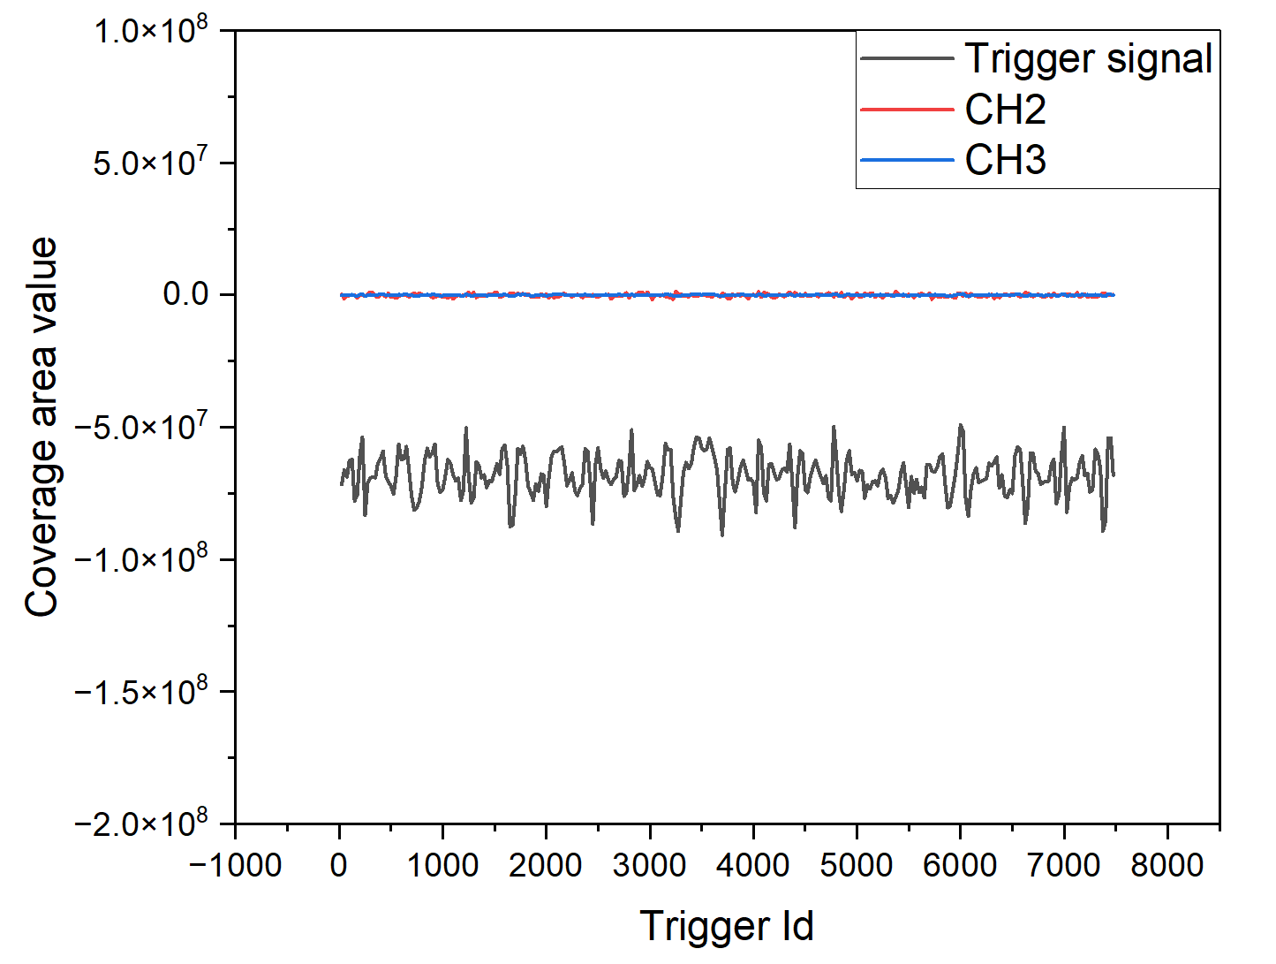
4. 无束流态的基线校准
CH2振荡范围：±10⁴
CH3振荡范围：±10³
对最小束斑能量的影响：
小于0.1%
对较大束斑或能量：
完全忽略！
基线校准确保无束流状态的覆盖面积积分值（代表流强）在零点附近振荡

Slide 6
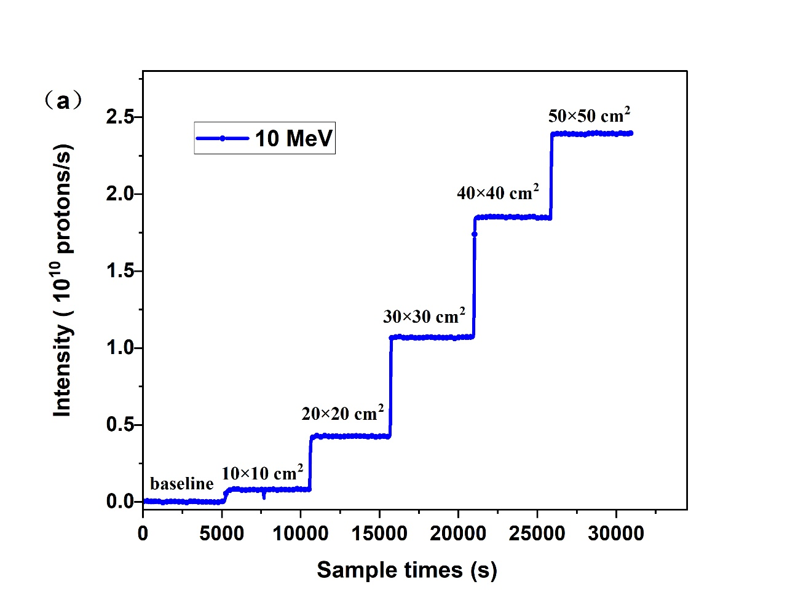
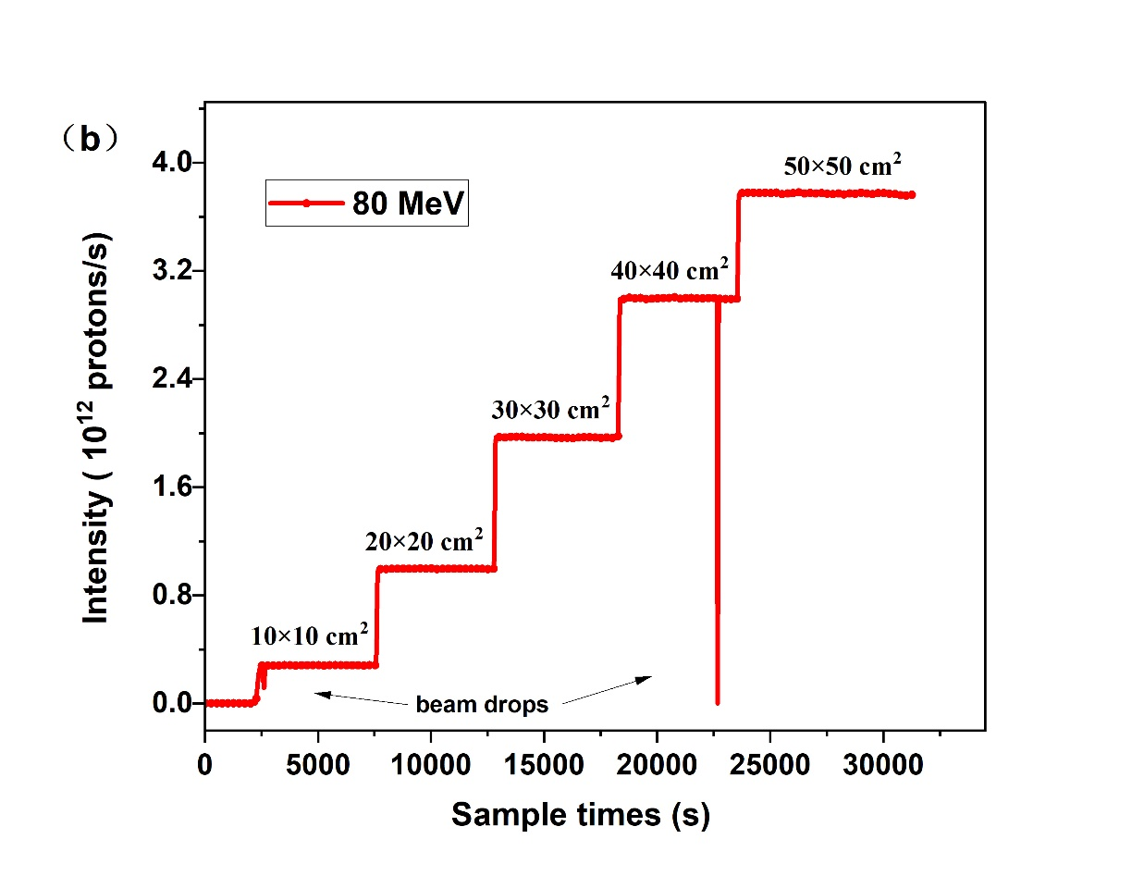
5. APEP标准状态监测（40种组合）
最小能量下的5种标准束斑
最大能量下的5种标准束斑

Slide 7
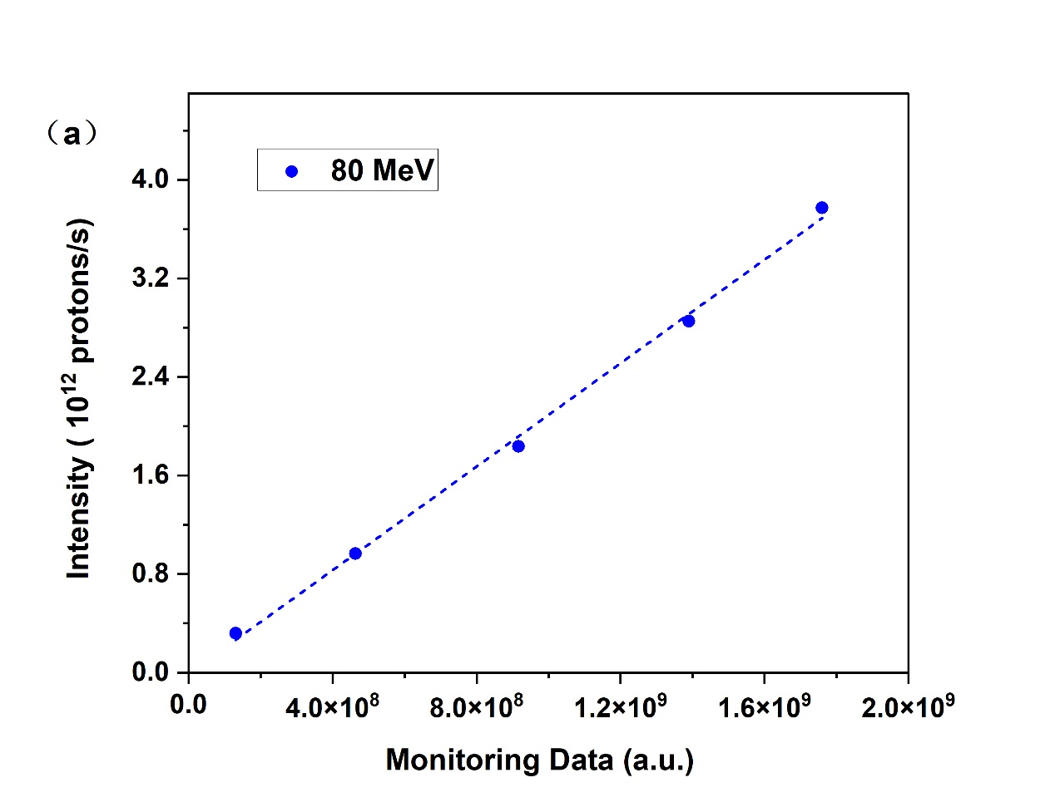
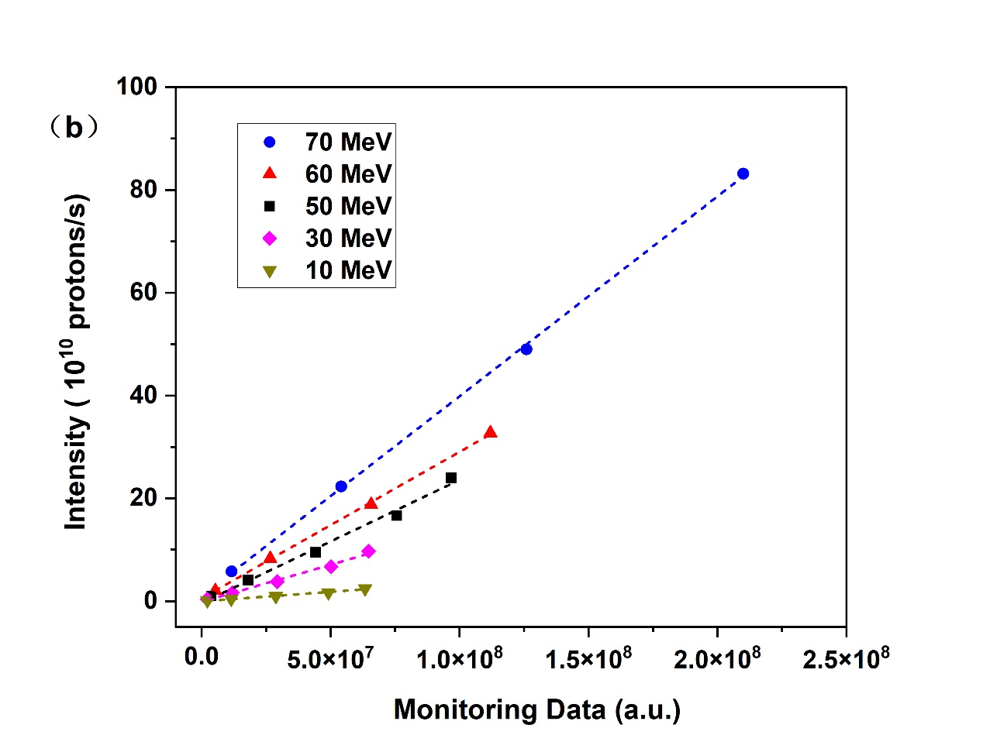
6. 相同能量下的流强-监测数据线性拟合
相同能量下的质子总通量（来自模拟数据）与监测数据基本符合线性规律和ε公式

Slide 8
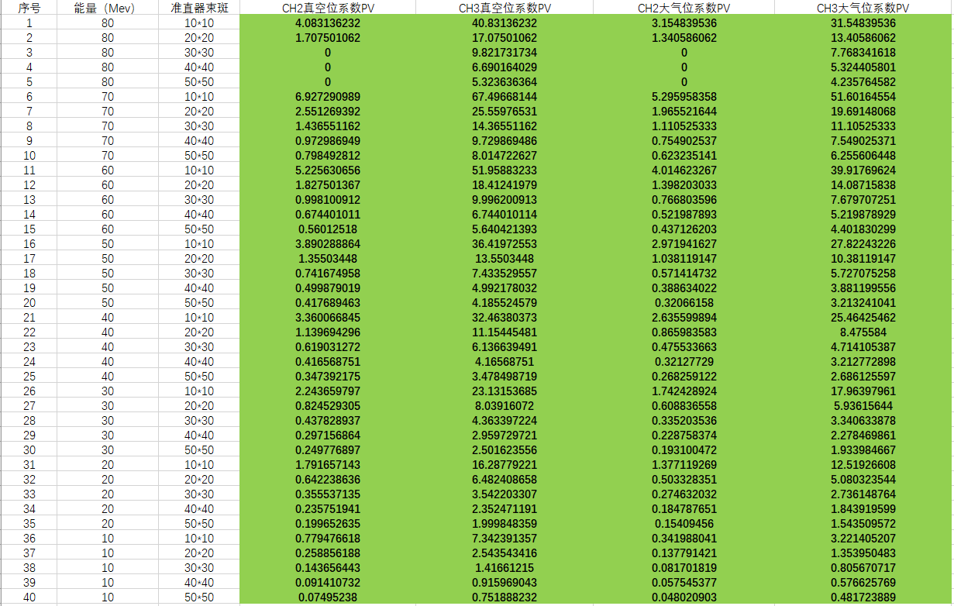
7. SEEM系数配置对应表
由于用户更关心束核注量率 protons/cm²/s
所以我们对8×5共40种标准组合进行独立系数标定测量
监测数据×表中对应系数值
即得到积分时间内的质子注量 xxx P/cm²
包含了大气和真空靶位
系数计算使用的参数：
标准注量率：模拟数据
CT监测值：7.32×3.2 μA
注：表中0代表饱和，可用CH3单独监测

Slide 9
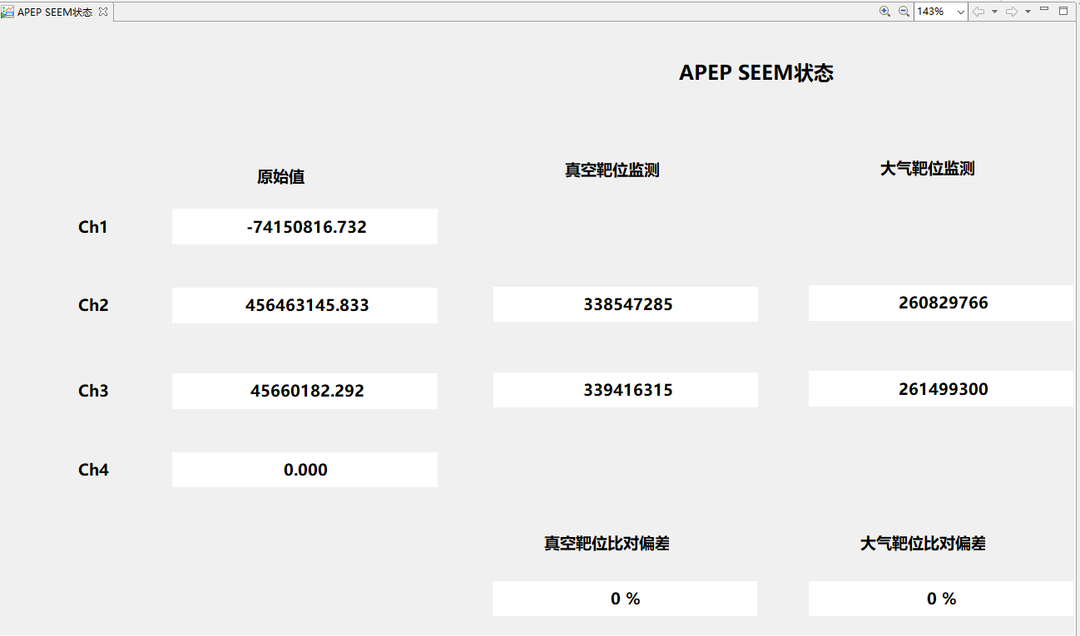
8. 上位机界面
目前SEM监测数据已接入控制网，并在控制网中实现了不同束斑、能量标准组合的自动匹配
直接给出对应系数矫正后的实际质子注量率 p/cm2/s
分别对应真空和大气两个靶位
CH2和CH3同步监测
并给出两者偏差：差/和 的百分数
确保CH2和CH3监测数据的一致性
目前监测数据两者偏差远小于1%
用户只需将对应靶位数据，任选CH2或CH3按实验时间积分，即可直接得到束核位置质子累加注量： P/cm²注：对于80MeV的30、40、50mm束斑，CH2饱和输出为0，偏差100%；仅可使用CH3的数据。

Slide 10
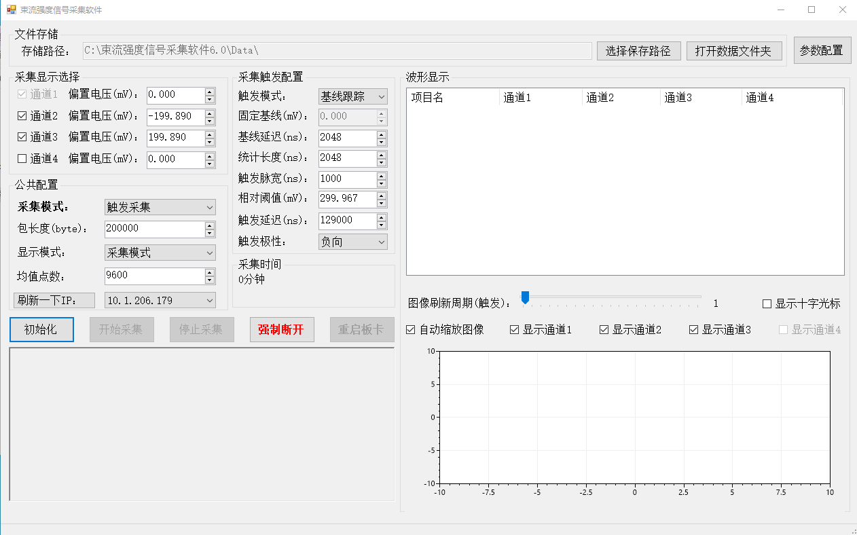
界面可配置参数：
偏置电压
积分长度
触发模式和采集模式
均值点数
触发配置等
用户只需要操作：
初始化
停止采集
开始采集
初始化前核对所有可配置参数是否如图所示！

Slide 11
9. 误差分析
监测数据积分值误差σ1
质子流强积分值总误差
标定系数误差σ2
其它误差σ3
监测数据积分值误差σ1：X+Y+Z
1. 基线电子学噪声误差 X= sqrt(N)×σ
标定系数误差σ2：传递公式
1. 标定实验时的数据积分值误差
N：监测数据统计数，即秒数
σ：每秒平均值的标准差
2. 标准值测量或模拟误差
3. CT流强积分值误差
2. 统计误差 Y= tot/sqrt(A*0.8)（二次电子涨落）
这部分是误差主要来源，比如2：误差1 ~5%
tot：监测数据积分值
A：质子流强积分值
其它误差σ3：
3. 系统误差 Z= n*N*δ (基线归零误差）
1. 插值误差：仅在计算插值系数时引入插值系数误差
这部分在N足够大的情况下远小于0.1%！
2. 束流剖面分布变化：可能引入系统误差

Slide 12
10. 用户操作
SEM使用方法：
打开APEP束流，调整到实验所需束斑、能量条件。
检查SEM是否运行，即SEM数据是否在刷新（打开SEM：点击初始化和开始采集）。
开始辐照实验，实时取数状态调整至25Hz刷新周期，且关闭图像显示
实验过程无需对SEM进行操作，实时观察SEM是否持续刷新即可。
死机重启：停止采集——重启SEM电源——初始化（等待初始化完成）——开始采集
注意事项：
实时取数状态当前设置为关闭图像显示，触发周期调整至25不影响数据存储。
80MeV能量下使用30、40、50束斑，随时观察SEM是否正常取数（强辐照环境易死机）。
非标准束斑和能量组合：仅提供监测数据积分值，相对测量误差小于0.1%，暂不提供流强系数。

Slide 13
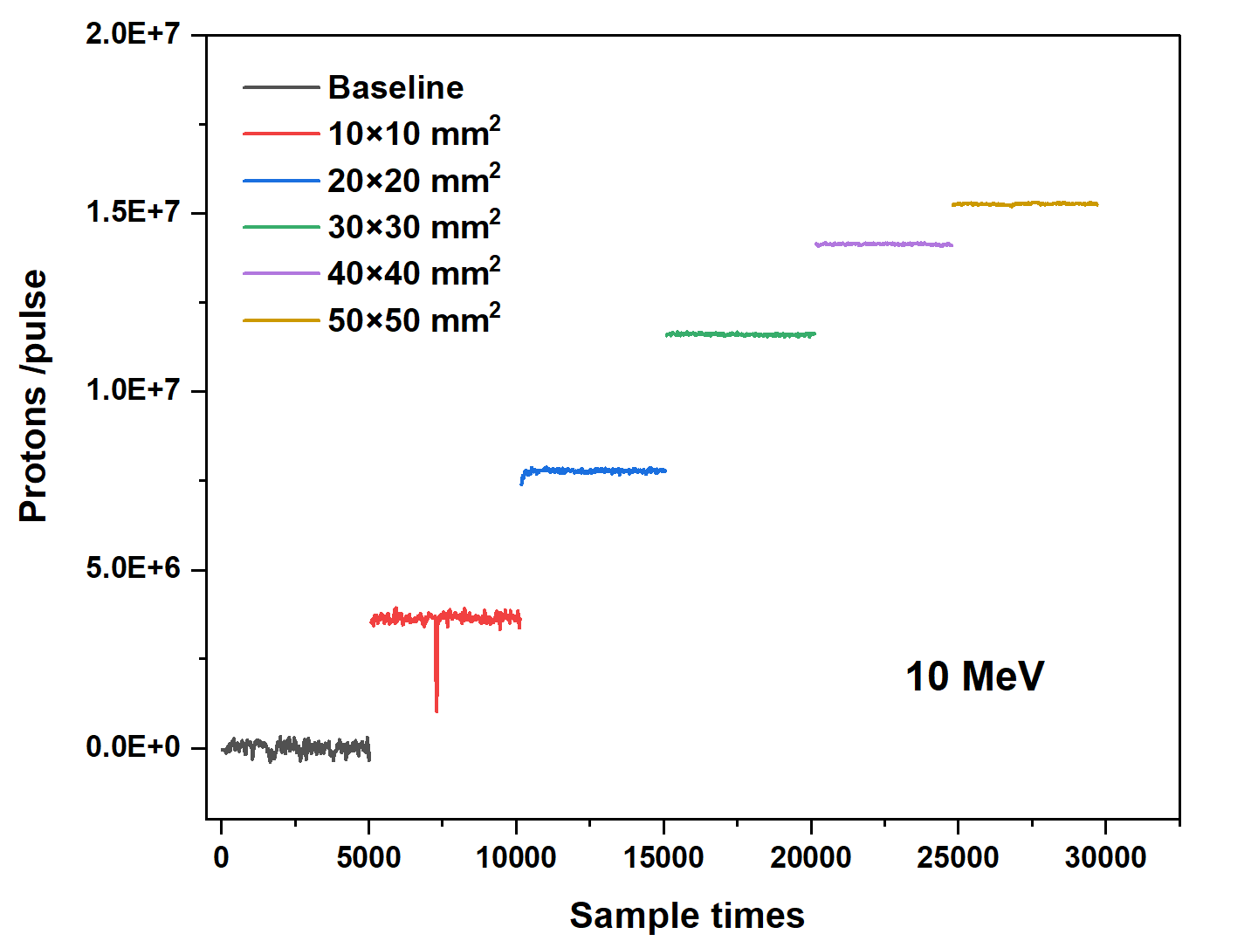
11. APEP与HPES束流条件对比
APEP 10MeV质子注量率随束斑变化：
伴生质子束和高能质子束对比：
 | APEP | HEP
质子能量 | 10-80MeV | 1.6 GeV
脉冲长度 | ~550us | 1-1.5 ms
微脉冲（占空比） | 有 | 80/410ns
流强 | 3.4×10⁶~10¹¹/pulse | 0~3.6×10⁶/pulse
3.4×10⁶/pulse
按照能量比，HEP单个质子的二次电子产额降为1/5~1/10
勉强监测HEP上限流强！

Slide 14
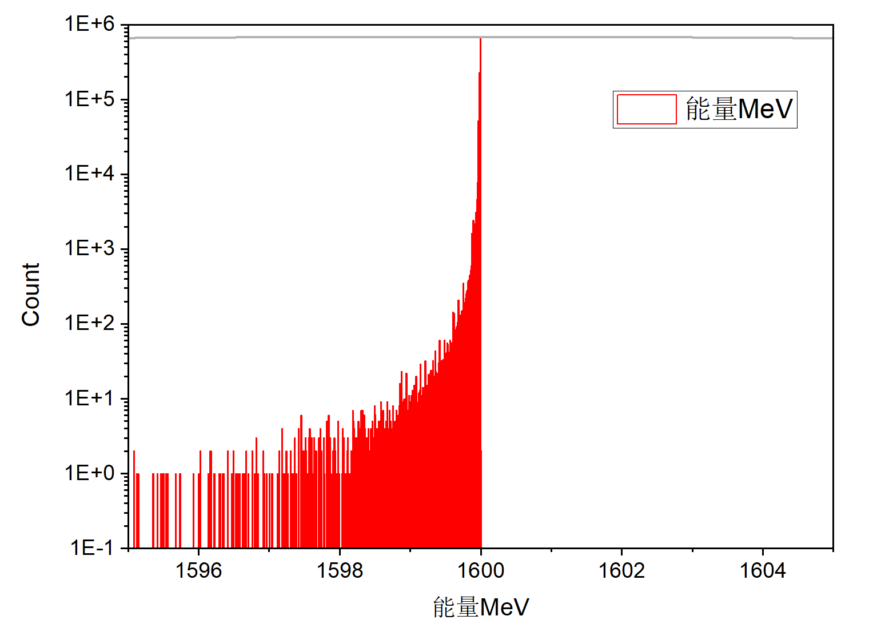
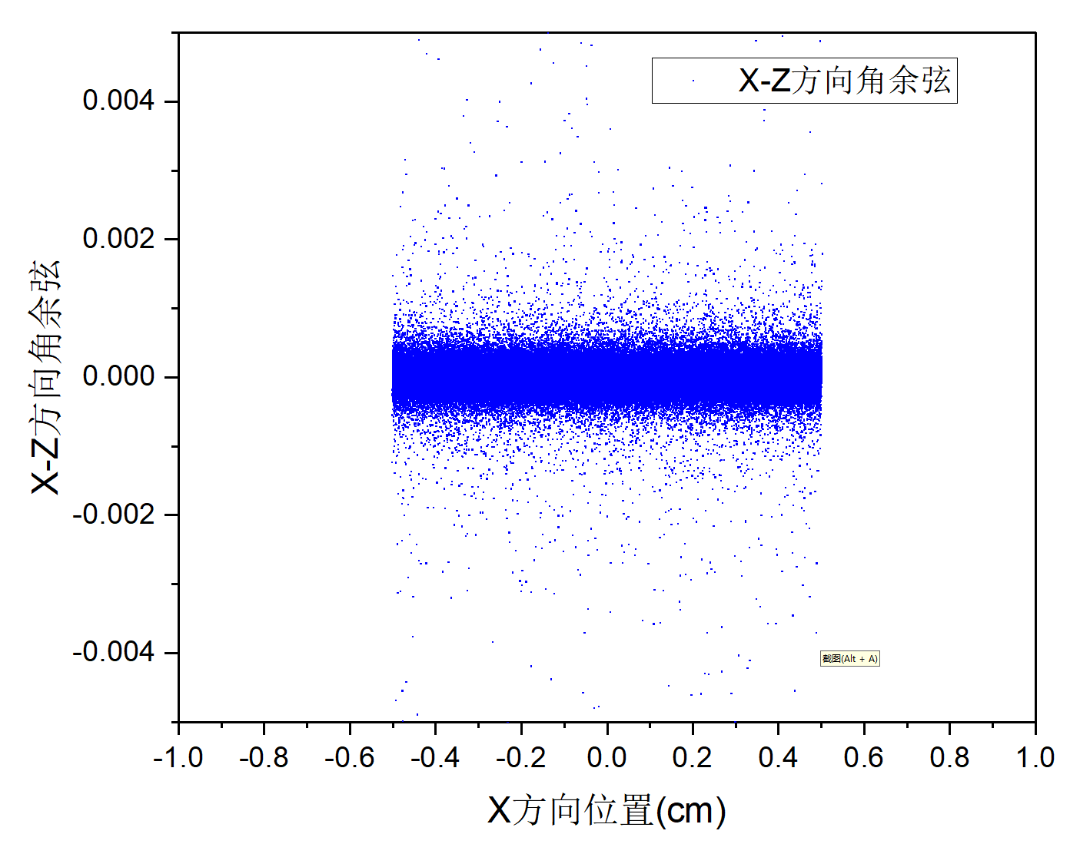
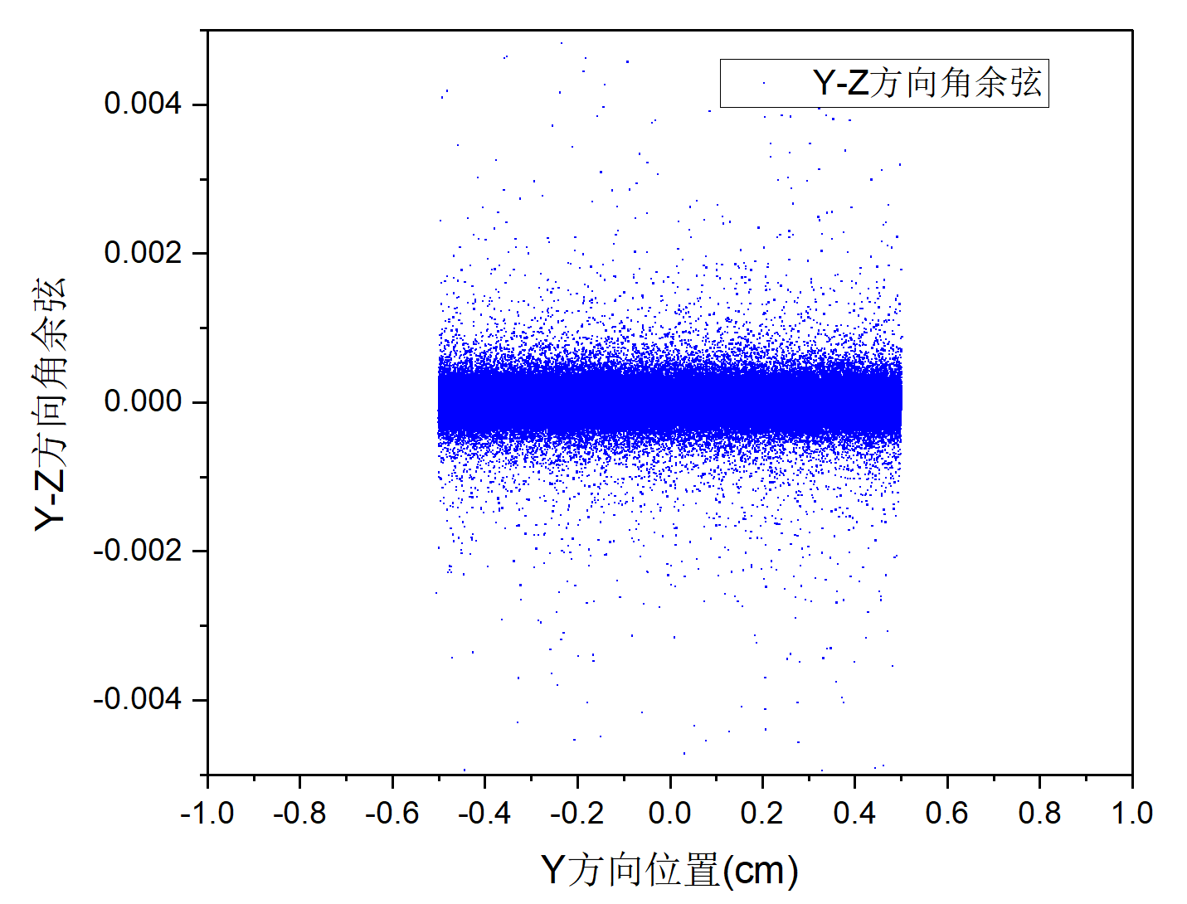
拟采用的扩大下限范围的方案：
（二次电子产额和金属材质基本无关，一般选用铝或铜）
增加金属箔层数：减少厚度至6um，层数增加10-15层
信号降噪处理：馈通法兰和真空管做绝缘处理（目前噪声水平~50mV）
60um厚铝箔对1.6GeV质子束影响：
能损：99.99%质子能损小于0.1%
角散：99.99%质子角散小于 0.05mrad

Slide 15
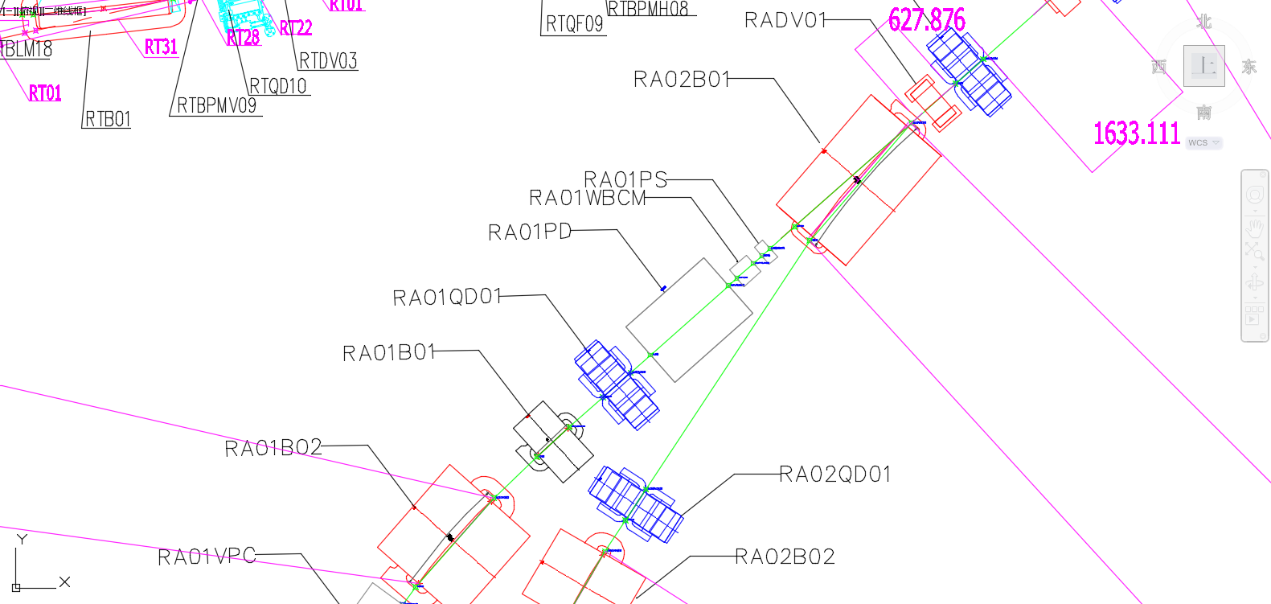
12. SEEM监测器设计指标
材质 | 铝膜
有效面积 | 100×100 mm2
偏压（源） | -50— -150V
监测流强范围 | < 10⁸ proton/s
设计测量精度 | < 10 %
1.6 GeV 质子能损 | < 0.5 %
工作环境 | 真空
安装位置 | RA01WBCM
设备安装位置：真空管道孔内直径150mm，长度空间预留300mm（与Si探测器共享）
SEEM
感谢聆听指导！

